Slide 1
Лекция 2
Динамика материальной точки

Slide 2
ДИНАМИКА, статика
Динамика материальной точки
Динамика системы материальных точек
Динамика абсолютно твердого тела

Slide 3
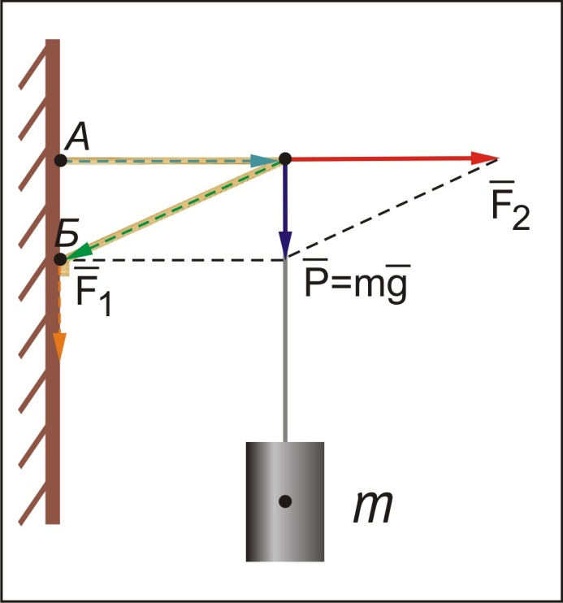
ДИНАМИКА, статика
Динамика – установление связи между движением тела и причиной, его вызы-вающей.
Статика – условия равновесия.
Пример статики :
Условия равновесия в системе взаимодействующих тел

Slide 4
Законы динамики (законы Ньютона)
I закон:
Всякое тело находится в состоянии покоя и равномерного прямолинейного движения пока воздействие со стороны других тел не заставит изменить это состояние.
«Покой» и «равномерное прямолинейное движение» суть одно и то же состояние! Это – естественное состояние тела, поскольку для этого ничего не надо делать.
Свойство тела сохранять состояние покоя или скорость при отсутствии воздействия каких-либо других тел называется инерцией. Системы, где эти свойства сохраняются – называются инерциальными системами отсчета.
Поэтому первый закон Ньютона именуют Законом инерции.

Slide 5
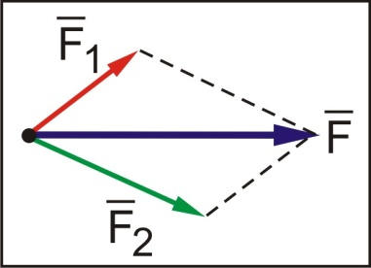
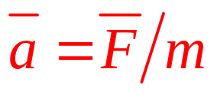
Законы динамики (законы Ньютона)
II закон:
гравитационная
Мера воздействия – сила: трения
упругая
Если много сил – то равнодействующая сила
Ускорение, приобретаемое телом в инерциальной системе отсчета прямо пропорционально равнодействующей сил, приложенных к телу, и обратно пропорционально массе тела.
(2.1)
Мера инертности
Масса тела –
Количество вещества

Slide 6
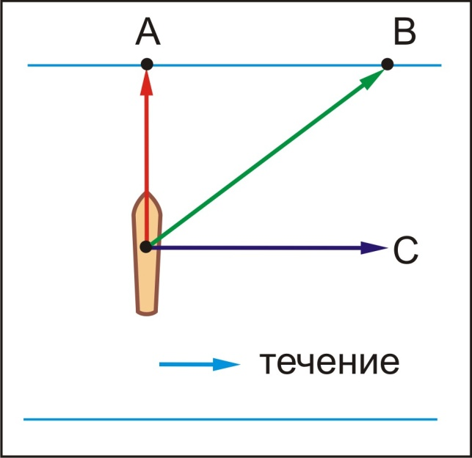
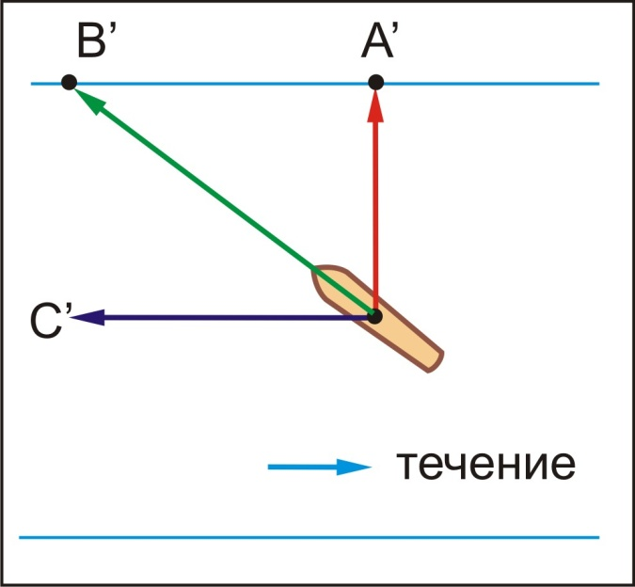
Принцип независимости действия сил (движения)
Если на материальную точку одновременно действуют несколько сил, то каждая сообщает ей ускорение согласно второму закону Ньютона, как если бы других сил не было: если тело участвует в сложном движении, то результирующее перемещение будет определяться векторной суммой перемещений.
Движение лодки поперек течения реки

Slide 7
Система единиц.Формула размерности
Единица измерения величины А – условно выбранная величина, имеющая тот же смысл, что и величина А.
Система единиц – совокупность единиц измерения, определенных установленным образом для всех величин конкретной области знания.
Основные единицы – независимо установленные единицы измерения произвольно выбранных величин.
Размерность, формула размерности – соотношение, определяющее связь между ед. измерения величины А и основными единицами измерения А₁, А₂, А₃ ….. , А_{i} , называется формулой размерности:
А=[А₁]^{α} × [А₂]^{β} × [А₃]^{γ} × ……..[А_{i} ]^{δ}

Slide 8
Система единиц: СИ, (СГС)
Основные единицы :
длины l, L м см
времени t, T с с
массы m, M кг г
Производные единицы:
скорости υ : м/с (см/с)
ускорения a: м/с² (см/с²)
силы f, F: 1Н = 1 кг⋅м/с² 1 дин = 1 г⋅см/с² 1Н = 10⁵ дин
Техническая единица силы (МКГСС):
1 кгс = 9.81 Н

Slide 9
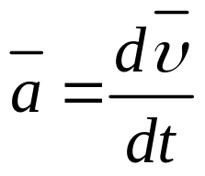
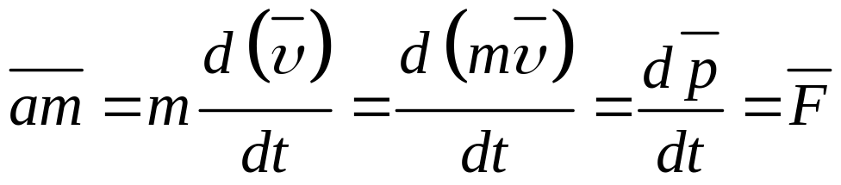
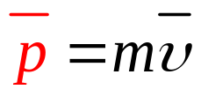
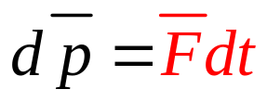


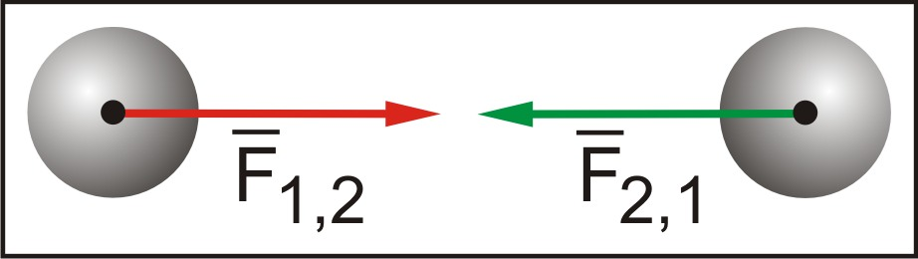
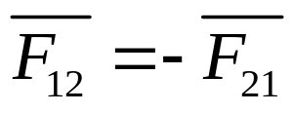
Импульс
(2.2)
Импульс материальной точки
(2.2а)
Импульс силы
(2.2б)
Закон сохранения импульса материальной точки:
III закон Ньютона:
Сила действия равна силе противодействия
(2.3)
(2.4)

Slide 10
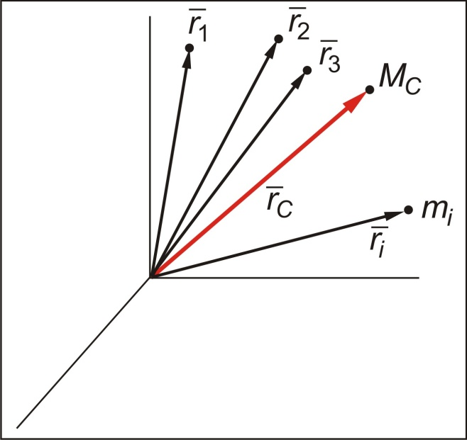
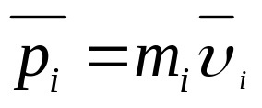
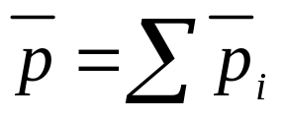
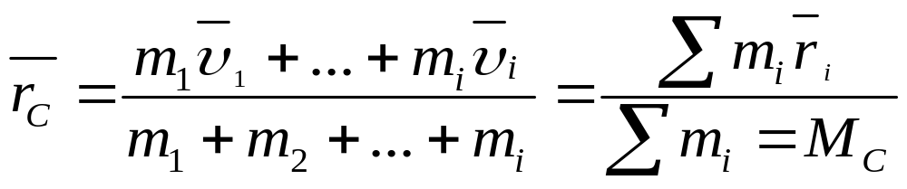
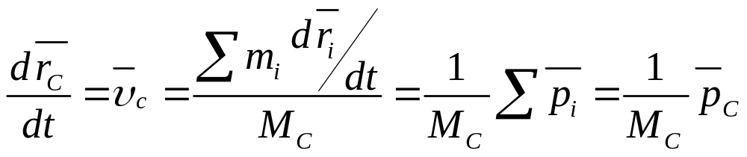
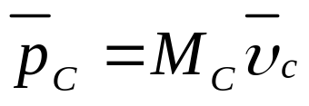
Динамика системы материальных точек
координата центра инерции (масс) –
(2.5)
(2.6)
скорость перемещения центра масс (инерции)
или
(2.6а)

Slide 11
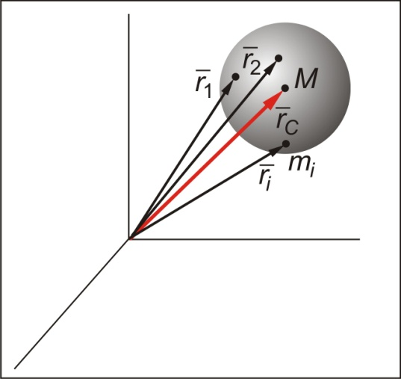
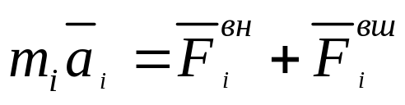
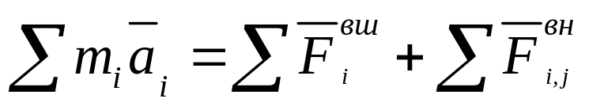
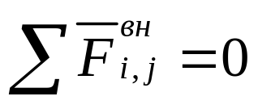
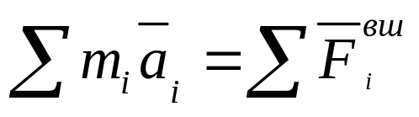
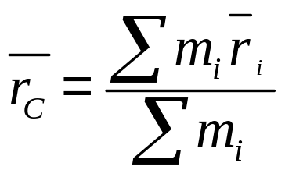
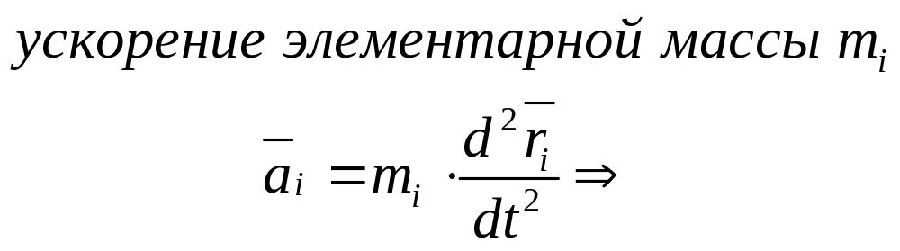
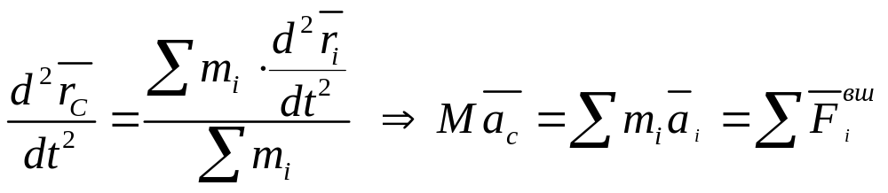
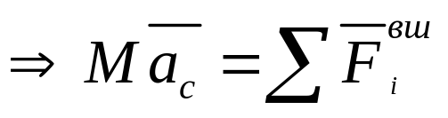
Уравнение движения системы материальных точек или твердого тела
(2.11)
(2.11а)
(2.11б)
(2.12)
Центр инерции (масс, тяжести) движется так, как двигалась бы материальная точка с суммарной массой M под действием всех приложенных сил (равнодействующей).

Slide 12
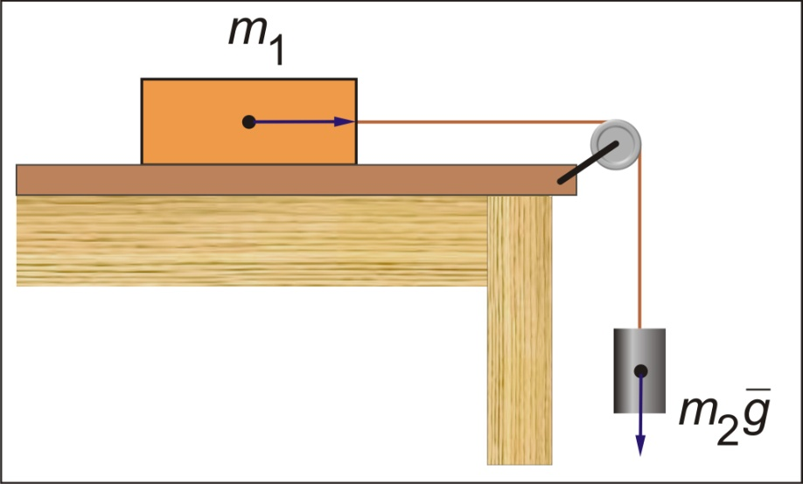
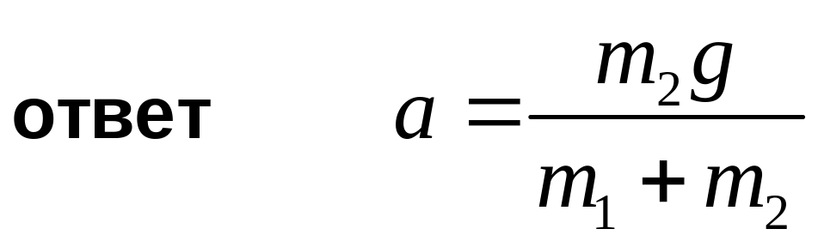
Пример 1
На рисунке изображена система тел m₁ и m₂ связанных нерастяжимой нитью. Сила трения между телом m₁ и столом отсутствует. С каким ускорением движется груз m₁ =? m₂ =?

Slide 13
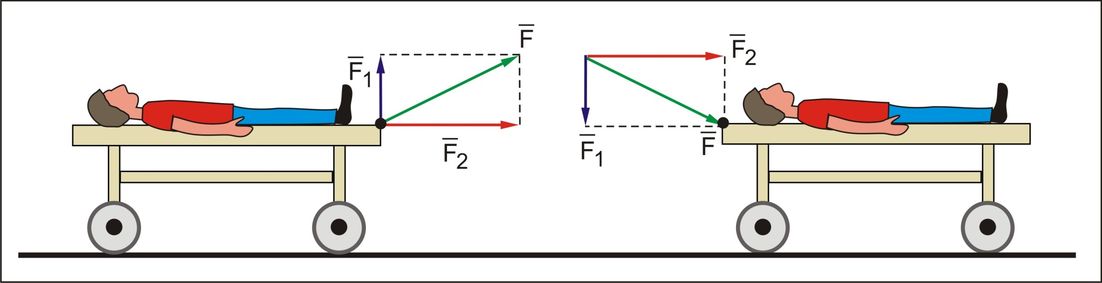
Пример 2
Разложение сил на составляющие

Slide 14
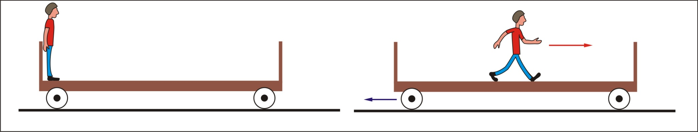
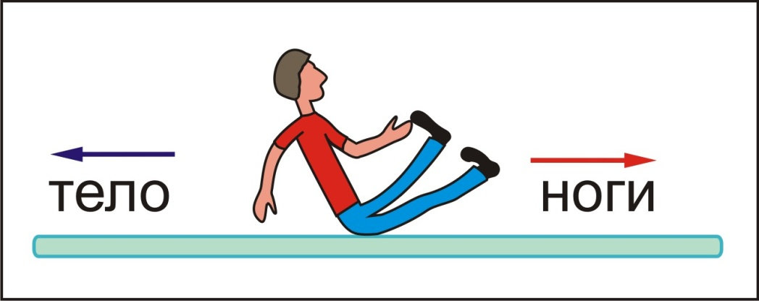
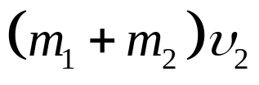

Пример 3
Идеально гладкая поверхность, как по ней перемещаться?

Slide 15
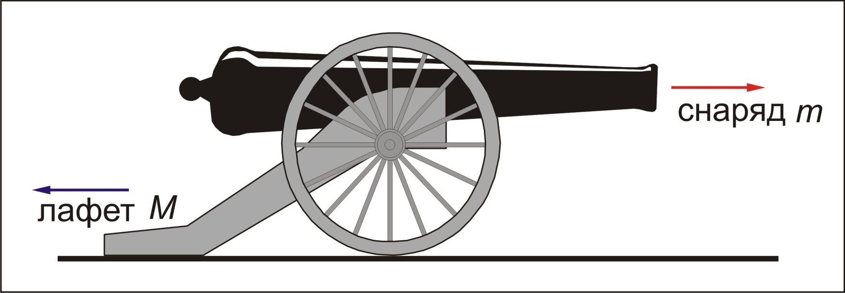



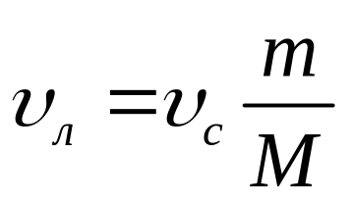
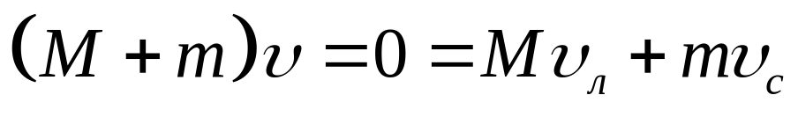
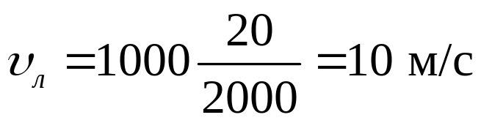

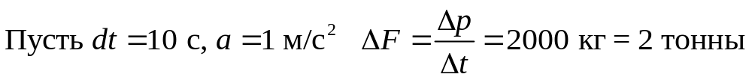
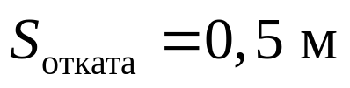
Пример 4
Пушка откатная
тогда
m = 20 кг
M = 2000 кг
υ_{c} = 1000 м/c

Slide 16
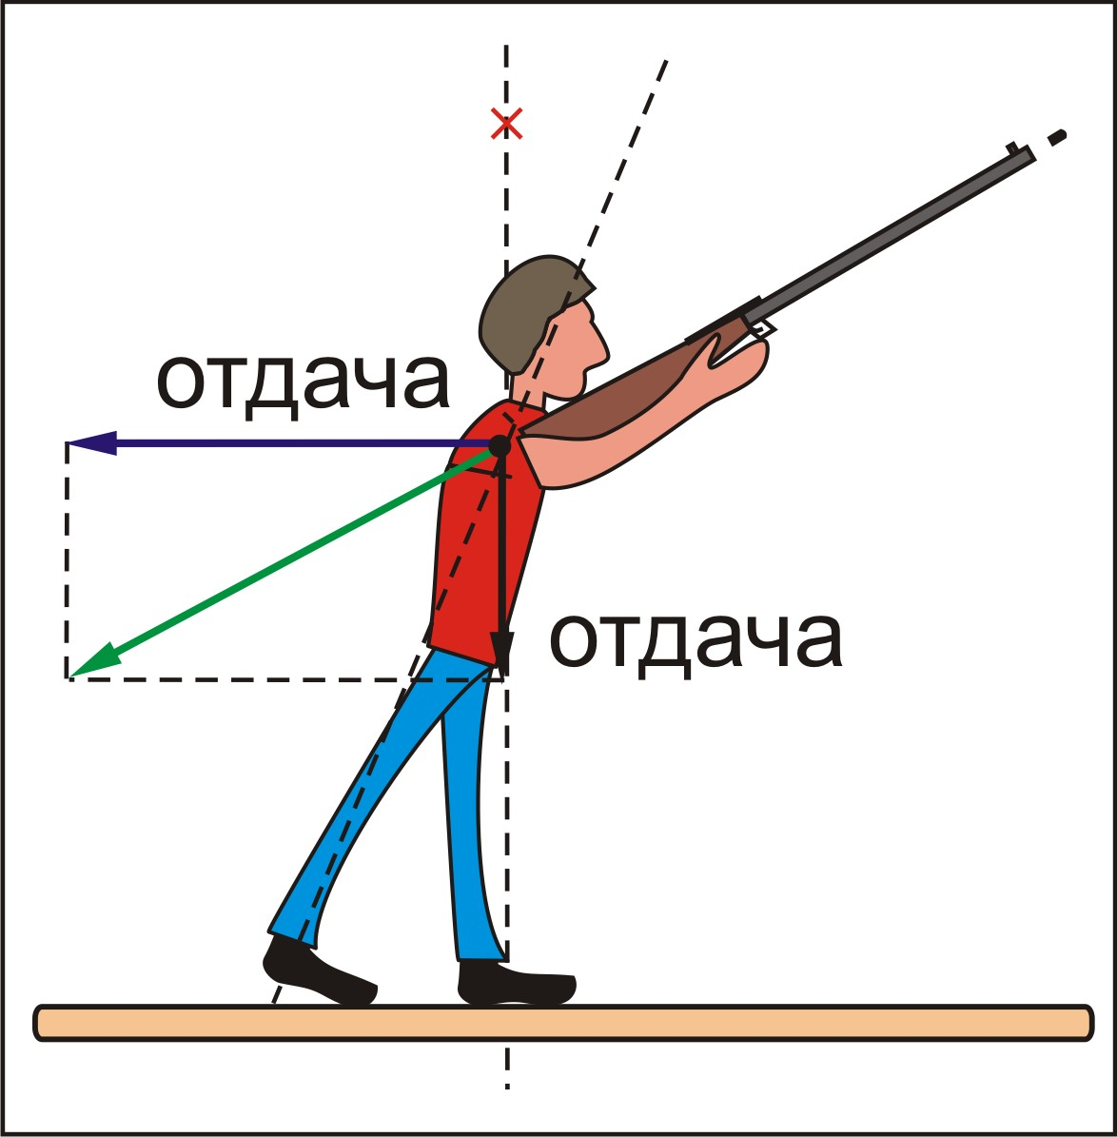


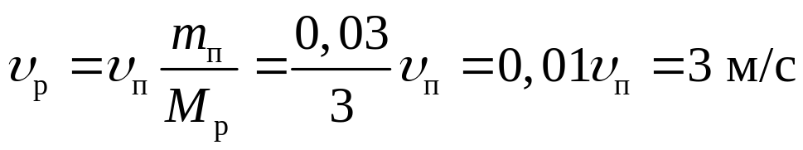
Пример 5
Скорость пули – 300 м/с
Масса пули m =0,03 кг
mυ_{п} = 9 кгм/с
Масса ружья – 3 кг

Slide 17
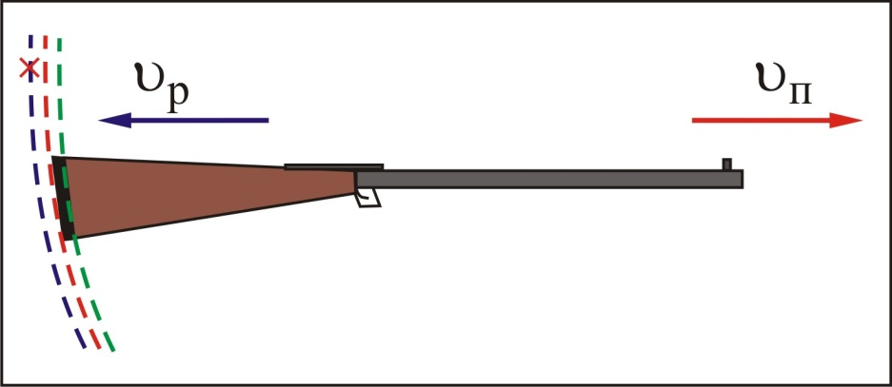

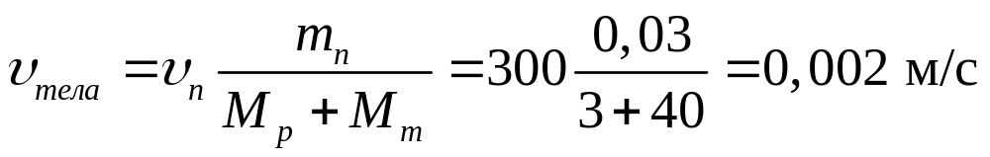
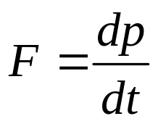
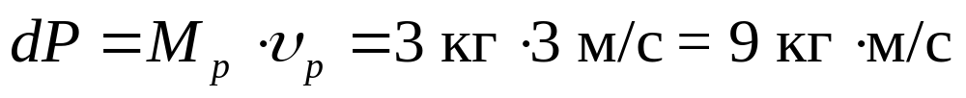
Пример 5 (продолжение)
Контакт с телом (половиной) 80 кг/2 = 40 кг
Если ружье прижать плотно:
тело немного шелохнется, но если не прижимать плотно:
Все зависит от dt и на какую площадь приходится удар: если dt = 0,1, то F = 90 кг⋅м/с² ≈ 9 кгc, далее см.«Давление»

